Slide 1

Aplicación de gestión, comunicación y motivación empresarial

Slide 2
Índice
Como surgió la idea
El logo
Nombre de la Aplicación
Base de Datos
Ventajas de la aplicación
Sitio web
Vista de la aplicación
Herramientas utilizadas
Adversidades encontradas
Futuros sprints

Slide 3


Worktab
Worktab surgió de la combinación de todas nuestras propuestas.
Así generamos una aplicación bastante única capaz de organizar el trabajo y motivar al trabajador.

Slide 4
¿A quién va dirigido?
Empleados
Empresas

Slide 5
El Logo
El logo está todavía en desarrollo

Slide 6

Nombre de la aplicación
El nombre se debe a cómo utilizamos la navegación entre pestañas para desempeñar las diferentes funcionalidades que tiene nuestra aplicación.

Slide 7
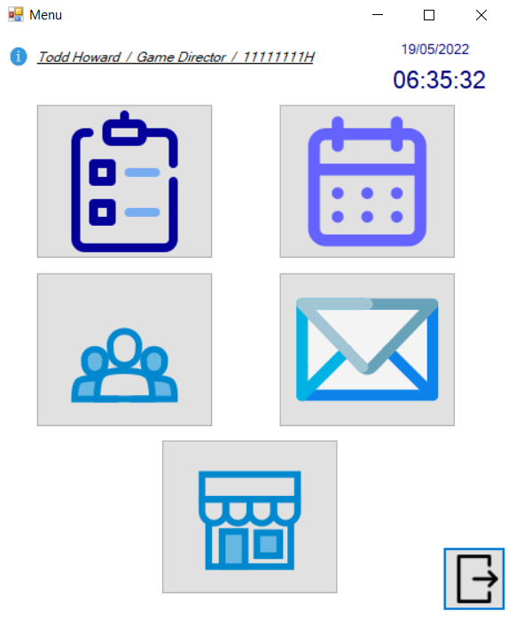
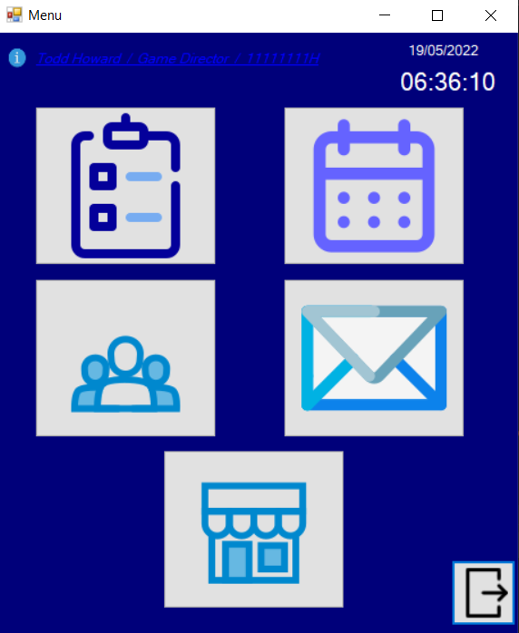
Vista principal

Slide 8
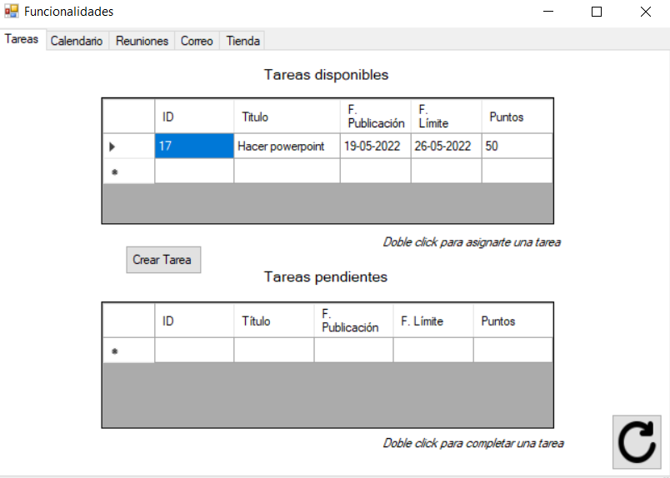
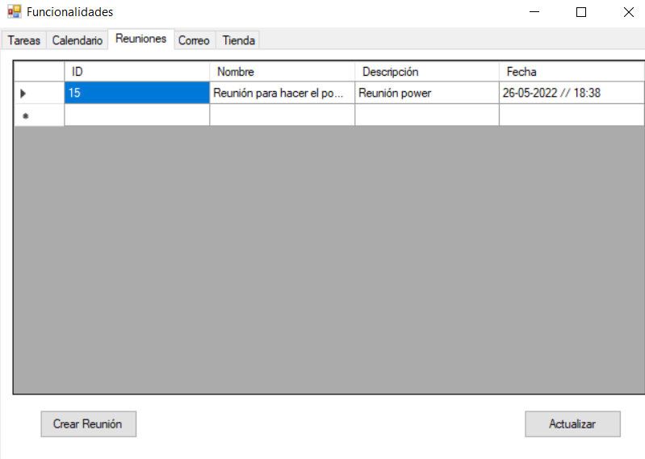
Diferentes funcionalidades

Slide 9
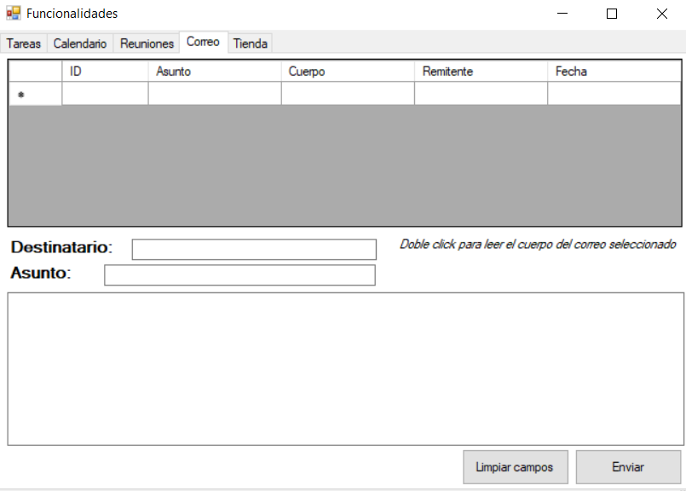
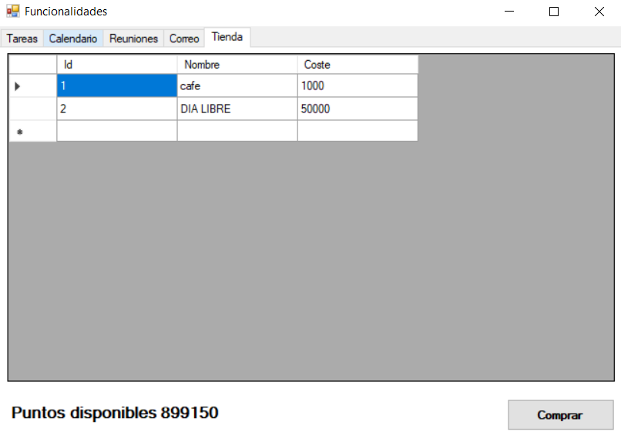
Diferentes funcionalidades

Slide 10

Bases de datos
Nuestra base de datos principalmente, se centra en almacenar datos de los trabajadores, sus tareas, eventos, reuniones y los puntos para canjear en la tienda.

Slide 11
Ventajas
Tienda de puntos
User-friendly
Intuitiva
It just works

Slide 12
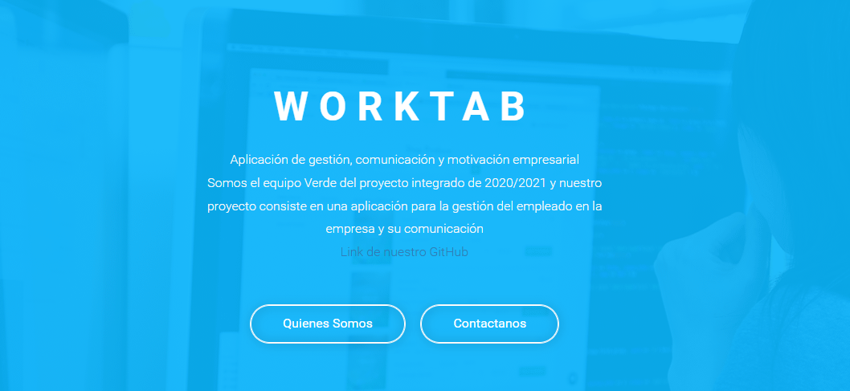
Sitio web/Vista de la aplicación
http://pi-grupo-verde.s3-website-us-east-1.amazonaws.com/

Slide 13


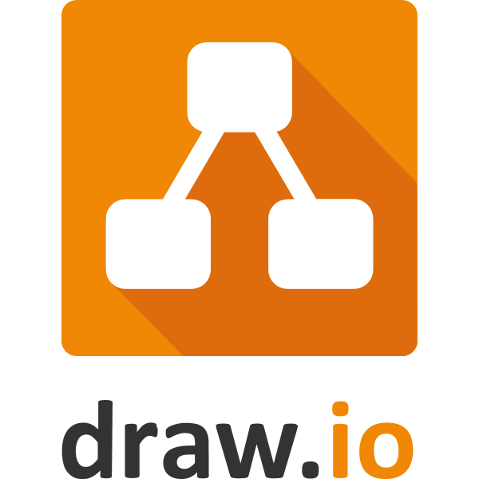





Herramientas utilizadas

Slide 14
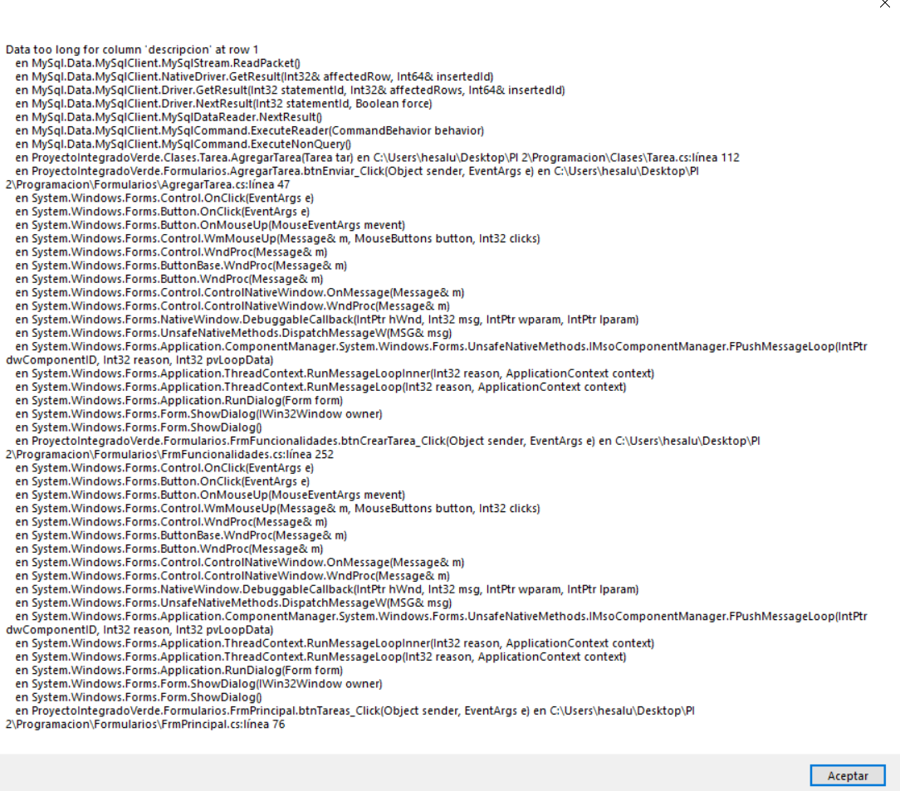
Adversidades encontradas
Problemas en la BD
Gestión del usuario
Problemas con Github

Slide 15
Conclusión
Sirve para organizar a los empleados
Va dirigida tanto para los empleados como para el trabajador

